Slide 1
Dor de cabeça
Dr. Lauro Figueira Pinto Médico Neurologista lauro_med@yahoo.com.br

Slide 2
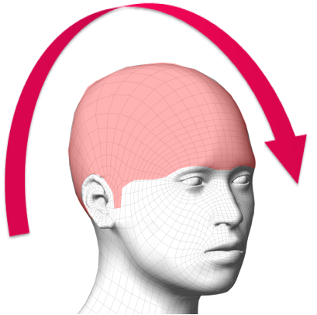
Conceitos: O que é cefaleia?
Cefaleia é o termo médico para dor de cabeça.
Dores que ocorrem entre as sobrancelhas e a nuca.

Slide 3
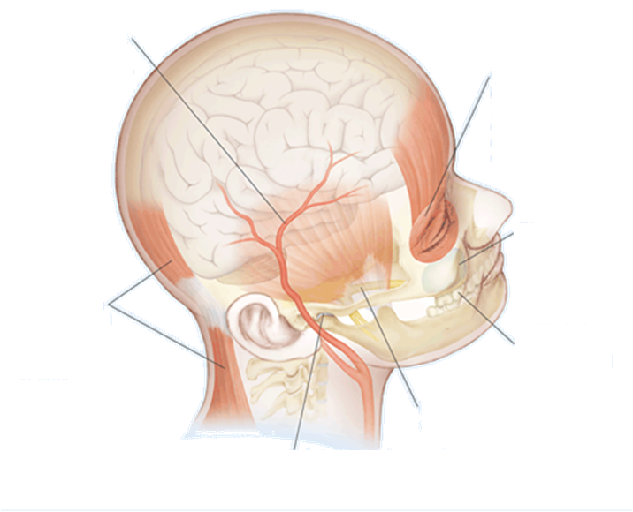
Conceitos: Fontes de dor na cabeça
Meninges irritadas por infecção, sangramento ou distensão
Vasos sanguíneos que se tornam dilatados ou obstruídos
Músculos em volta dos olhos que ficam tensos devido a excesso de trabalho ou dificuldades visuais.
Seios da face que ficam inchados por alergia, resfriados ou outras infecções
Músculos do peso coço e da cabeça tensos
Dentes quebrados ou com cáries
Nervos lesionados
Articulações da mandíbula e do pescoço com lesão ou sobrecarga

Slide 4
Importância das cefaleias
1/3 dos atendimentos de um neurologista.
10% das consultas com clínico geral.
5% dos atendimentos de ponto socorro.
3ª maior causa de incapacidade no mundo.

Slide 5
Tipos de dor de cabeça
Cefaleia Primária
Dor de cabeça é a própria
Doença
é aquela que ocorre sem que haja uma doença ou causa específica
Cefaleia Secundária
Dor de cabeça é sintoma da
Doença
é aquela que ocorre em decorrência de uma doença

Slide 6
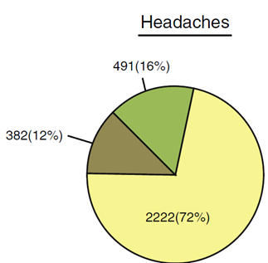
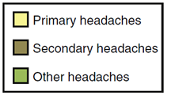
Tipos de dor de cabeça
Dores de cabeça na emergência
Cefaleia primária
Cefaleia Secundária
Outras Cefaleia
Pedraza MI, Neurología. 2013.

Slide 7
Diagnóstico das dores de cabeça
Cefaleias Primárias
Diagnóstico essencialmente clínico, feito através de história clínica e exame neurológico.
Na imensa maioria das vezes não é necessária a realização de exames subsidiários.
Diagnóstico
Clínico

Slide 8
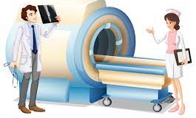
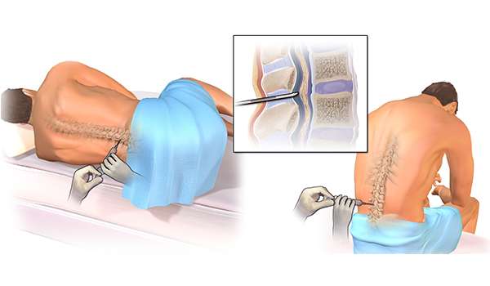
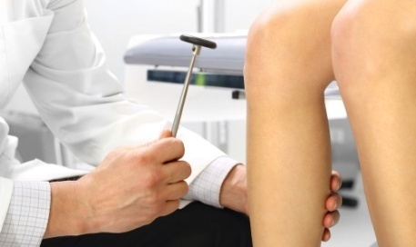
Diagnóstico das dores de cabeça
Cefaleias Secundárias
Através da suspeita clínica levantada por sinais de alarme, são pedidos exames subsidiários para o diagnóstico da causa da dor.
Diagnóstico
Clínico
Laboratorial

Slide 9
Cefaleias secundárias: Sinais de alarme
Cefaleias Secundárias
Quando devo procurar o médico?

Slide 10
Cefaleias secundárias: Sinais de alarme
Cefaleias Secundárias
Início após os 50 anos
Mudança no padrão
Cefaleia súbita, pior da vida
Cefaleia progressiva
Piora ao se deitar
Despertar pela dor
Perda de consciência / convulsão
Febre
Perda de peso
Iniciada após trauma na cabeça

Slide 11
Cefaleias secundárias: Sinais de alarme
Cefaleias Secundárias
HIV /AIDS
Imunossupressão:
Transplantados
Usuários de quimioterápicos
Usuários de corticóide
História pessoal de câncer
Uso de anticoagulantes
Hemofílicos

Slide 12
Cefaleias secundárias: Sinais de alarme
Cefaleias Secundárias
Pressão muito alta
Edema de papila
Sinais neurológicos focais
Confusão mental
Sinais sistêmicos:
Febre
Rash cutâneo
Rigidez de nuca

Slide 13
Cefaleias secundárias: Investigação
Cefaleias Secundárias
Exame de imagem do parênquima cerebral
Líquor
O que identifica: Infecção (meningite), inflamação (vasculite) e infiltração tumoral no encéfalo e meninges
Exame de imagem dos vasos sanguíneos
Exames: Tomografia e Ressonância (preferencia contrastada)
O que identifica: lesão expansivas ( inflamação, infecção, tumor) e lesões vasculares (AVCi, AVCh)
Exames: Angiografia digital, Angio-CT e Angio-RNM
O que identifica: Aneurismas, Mal-Formações Vasculares, Trombose, Dissecção

Slide 14
Cefaleias Primárias
Migrânea ou Enxaqueca
Cefaleia tipo tensional (CTT)
Cefaleias trigêmino-autonômicas
Outras cefaleias primárias

Slide 15
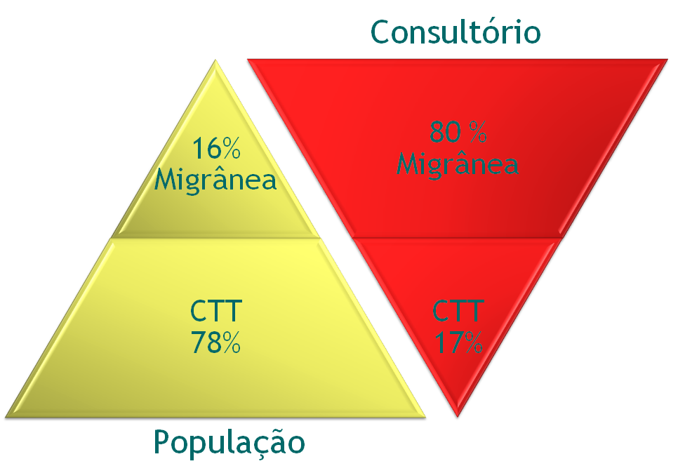

Slide 16
Enxaqueca: Introdução
É uma cefaléia primária comum
18% das mulheres
8% dos homens
Forte predisposição genética
Risco relativo 1,9 a 3,8 vezes

Slide 17
Enxaqueca: Critério clínico
Ao menos cinco crises preenchendo os critérios de B a D.
Crises de cefaleia durando 4-72 horas (sem tratamento ou com tratamento ineficaz).
C. A cefaleia possui ao menos duas das seguintes características:
1. localização unilateral
2. caráter pulsátil
3. intensidade da dor moderada ou forte
4. exacerbada por ou levando o indivíduo a evitar atividades físicas rotineiras (por exemplo: caminhar ou subir escadas)
D. Durante a cefaleia, ao menos um dos seguintes:
1. náusea e/ou vômito
2. fotofobia e fonofobia
E. Não melhor explicada por outro diagnóstico da ICHD-3.

Slide 18
Enxaqueca: Critério clínico
Ao menos cinco crises preenchendo os critérios de B a D.
Crises de cefaleia durando 4-72 horas (sem tratamento ou com tratamento ineficaz).
C. A cefaleia possui ao menos duas das seguintes características:
1. localização unilateral
2. caráter pulsátil
3. intensidade da dor moderada ou forte
4. exacerbada por ou levando o indivíduo a evitar atividades físicas rotineiras (por exemplo: caminhar ou subir escadas)
D. Durante a cefaleia, ao menos um dos seguintes:
1. náusea e/ou vômito
2. fotofobia e fonofobia
E. Não melhor explicada por outro diagnóstico da ICHD-3.

Slide 19
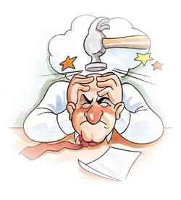
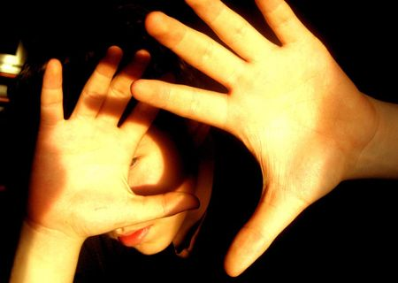
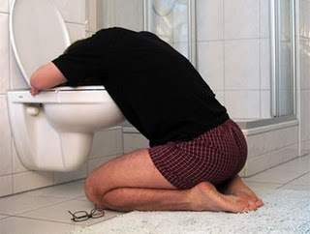
Enxaqueca: Clínica
2:3 ➔VPP 93%
3:3 ➔ VPP 98%
Lipton RB et al. Neurology. 2003.

Slide 20
Enxaqueca: Fases

Slide 21
Enxaqueca: Aura
Sintomas neurológicos focais positivos ou negativos de evolução gradual, duração menor que uma hora e com reversibilidade completa.
Atinge até 1/3 dos pacientes
Auras típicas: visuais, sensitivas e de fala

Slide 22
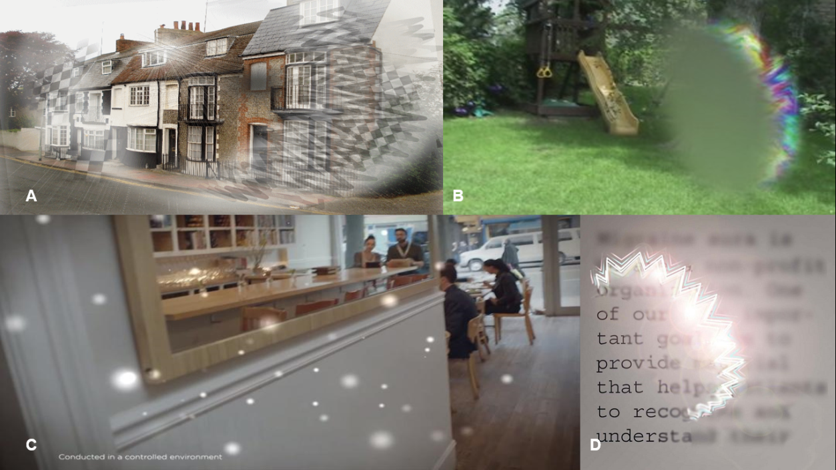
Enxaqueca: Aura

Slide 23
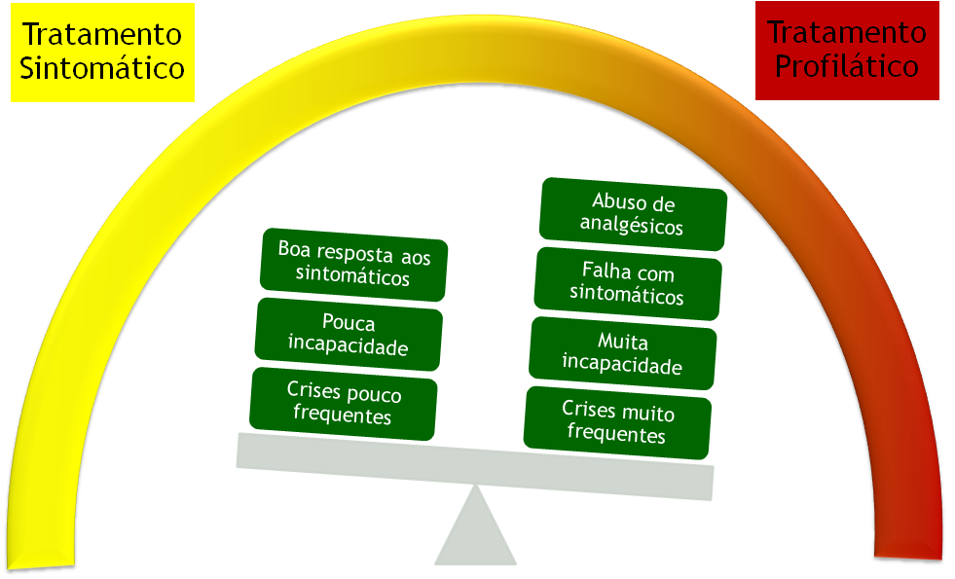
Enxaqueca: Tratamento
Tratamento sintomático
Tratamento Profilático

Slide 24
Enxaqueca: Tratamento sintomático
Crises fortes
Medicações Específicas
Triptanos
Derivados do ergot
Crises moderadas Antiinflamatórios
Naproxeno
Cetoprofeno
Ibuprofeno
Crises leves
Analgésicos comuns
Dipirona
Paracetamol
AAS

Slide 25
Enxaqueca: Tratamento sintomático
Se náuseas ou vômitos
Antiemético
Metoclopramida
Dimenidrinato
Ondasetrona
Crises fortes
Medicações Específicas
Triptanos
Derivados do ergot
Crises moderadas Antiinflamatórios
Naproxeno
Cetoprofeno
Ibuprofeno
Crises leves
Analgésicos comuns
Dipirona
Paracetamol
AAS
Se tensão muscular
Relaxante muscular
Ciclobenzaprina
Carisoprodol
Evite a auto-medicação: caso persistam sintomas procure atendimento médico

Slide 26
Enxaqueca: Tratamento Profilático
Indicações
Objetivos
Crises muito frequentes (mais de 2 por semana).
Redução de mais de 50% do número de crises.
Melhora do controle com sintomáticos.
Falha dos Sintomáticos.
Muita incapacidade nas crises, faltas frequentes.
Melhora da incapacidade e do funcionamento do indivíduo.
Prevenir evolução da doença.
Abuso de analgésicos

Slide 27
Enxaqueca: Tratamento Profilático
Principais tratamentos profiláticos
Classe | Medicações | Vantagens / Indicação | Desvantagens / CI
Anti Depressivos | Tricíclicos (TCA) Amitriptilina Nortriptilina | Efetivos e baratos CTT, fibromialgia ou depressão | ↑ Peso CI: Glaucoma, Bloq cardíaco, demência
 | IRSN (Duais) Duloxetina Venlafaxina | Menos efeitos colaterais Sem as contra-indicações dos TCA | ↑ Preço Náuseas
Anti Epilépticos | Valproato | Epilepsia, Transtorno Bipolar Efetivo e barato | Teratogênese Efeitos Estéticos
 | Topiramato | Epilepsia, Transtorno Bipolar Não leva a ganho de peso | Raciocínio lento Pedra nos rins
Anti HAS | Propranolol | HAS / Poucos efeitos colaterais | Asma, DAP, atletas
 | Verapamil | Aura prolongada, atípica ou infarto migranoso | Menos efetivos que β-Bloq
Outros | Flunarizina | Efetivos em crianças | Efeitos colaterais
 | Toxina Botulínica | Poucos efeitos colaterais Longa duração | Custo muito alto
 | Anticorpos Monoclonais | Mecanismo novo, para enxaqueca Poucos efeitos colaterais | Custo muito alto
Evite a auto-medicação: caso persistam sintomas procure atendimento médico

Slide 28
Enxaqueca: Tratamento Profilático
Fitoterápicos e vitaminas:
Petasites Hybridus (butterbur)
MIG-99 (feverfew - tanacetum parthenium)
Magnésio
Riboflavina (Vit B2)
Não medicamentosa:
Exercícios aeróbicos
Alongamentos
Acupuntura
Técnicas de relaxamento
Biofeedback
Termoterapia
Evite a auto-medicação: caso persistam sintomas procure atendimento médico

Slide 29
Enxaqueca: Tratamento Profilático
Evitar deflagradores de crise:
Cheiros fortes (perfumes, produtos de limpeza)
Comida gordurosa (frituras, queijos amarelos, chocolate)
Temperos (Sazon, Shoyo)
Bebida alcoólica (vinho em especial)
Estresse emocional e ansiedade
Dormir pouco ou dormir muito
Jejum prolongado
Interrupção do café no final de semana
Menstruação

Slide 30
Cefaleia Tipo Tensão (CTT): Introdução
É a dor de cabeça mais prevalente:
12 – 78% ao longo da vida
Leve predominância do sexo feminino
5 mulheres : 4 homens
Amplo espectro de gravidade

Slide 31
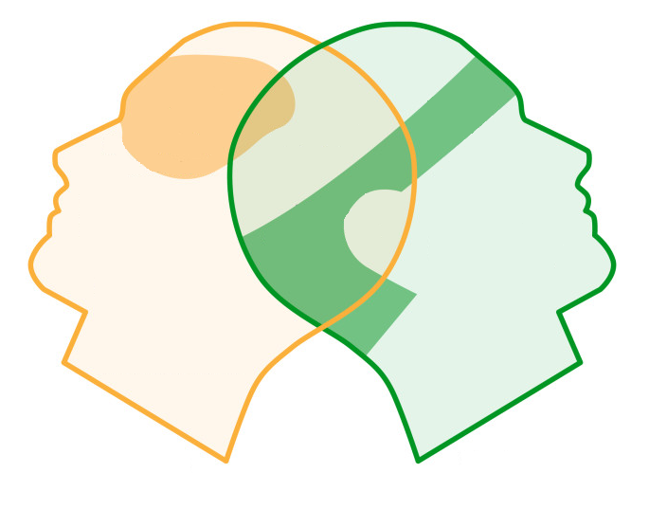
Cefaleia Tipo Tensão Vs Enxaqueca
Enxaqueca
ou Migrânea
Pelo menos 5 crises
Duração: 4-72 horas
Unilateral
Pulsátil
Intensidade moderada ou forte
Piora com exercícios
Náuseas e/ou Vômitos
Fotofobia e Fonofobia
Pode ter aura
Cefaleia
Tipo Tensão
Pelo menos 10 crises
Duração: 30 min a 72 horas
Bilateral
Pressão ou aperto
Intensidade fraca ou moderada
Não piora com exercícios
Ausência ou náuseas leves
Fotofobia ou Fonofobia
Em geral com tensão muscular

Slide 32
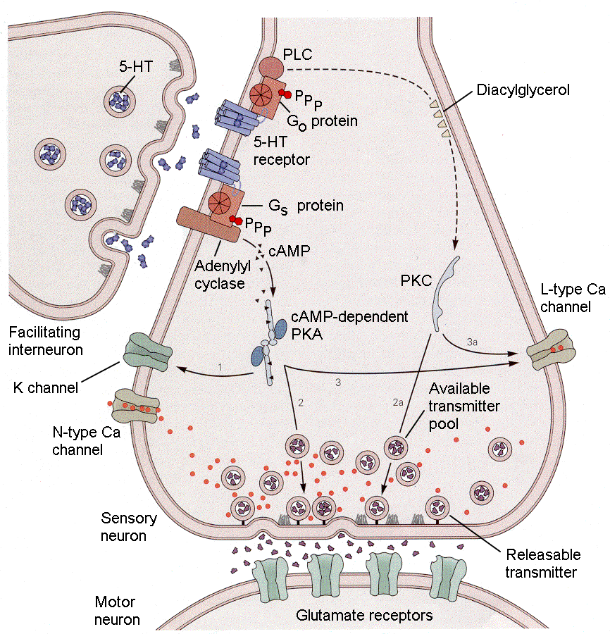
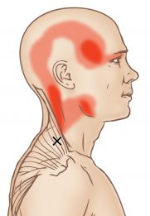
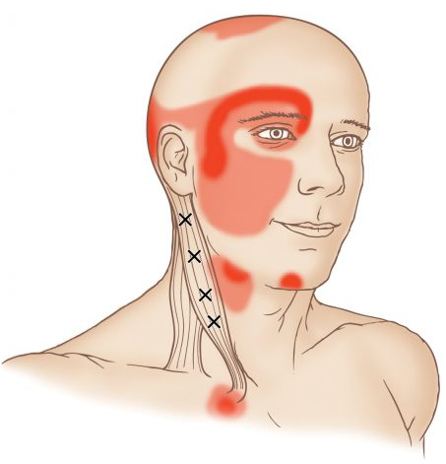
Cefaleia Tipo Tensão (CTT): Mecanismos
Periféricos
na forma episódica
Centrais
na forma crônica

Slide 33
Cefaleia Tipo Tensão (CTT): Tratamento
Episódica Infrequente
< 1 dia/mês
Analgésicos, AINES e relaxantes musculares
Episódica Frequente
1 a 14 dias/mês
Individualizar caso a caso
Crônica
15 ou + dias/mês
Tratamento profilático com antidepressivos

Slide 34
Cefaleias Trigêmino-Autonômicas (CTAs)
Grupo raro de cefaléias primárias
Cefaleia em Salvas
Hemicrania Paroxística / Hemicrania Crônica
SUNCT / SUNA
Têm como denominador comum:
Dores paroxísticas (hora tem, hora não tem)
Unilaterais, periorbitárias
Fenômenos autonômicos

Slide 35
Cefaleias Trigêmino-Autonômicas (CTAs)
Ptose e edema palpebral
Sudorese frontal
Hiperemia conjuntival
Lacrimejamento
Miose
Congestão nasal ou rinorréia

Slide 36
Cefaleia Crônica Diária
Critério operacional e não um tipo de dor de cabeça.
Cefaleia que ocorre 15 ou mais dias por mês por mais de 3 meses
Há cefaleia primária de base (maioria é enxaqueca)
Atinge cerca de 7% dos Brasileiro

Slide 37
Cefaleia Crônica Diária
Cronificação da dor:
Transtornos psiquiátricos: Depressão, ansiedade
Uso excessivo de medicação sintomática: Frequente (10 a 15 dias/mês) e continuado por mais de 3 meses
Associação com Fibromialgia, Cefaleia Cervicogênica e Síndrome dolorosa miofascial

Slide 38
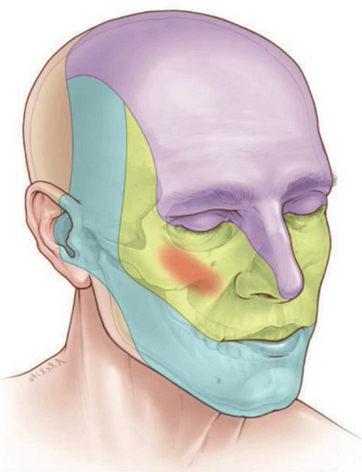
Neuralgia do Trigêmeo
Dor neuropática
Afeta uma ou mais divisões do Nervo trigêmeo
Curta duração
Início e fim abruptos
Intensa, aguda e superficial
Em pontada ou choque.
Desencadeada por toque ou ações
Sem outros déficit neurológicos
Tratamento
Clínico
Cirúrgico para casos refratários

Slide 39
Dr. Lauro Figueira Pinto Médico Neurologista lauro_med@yahoo.com.br
Obrigado!

